Slide 1
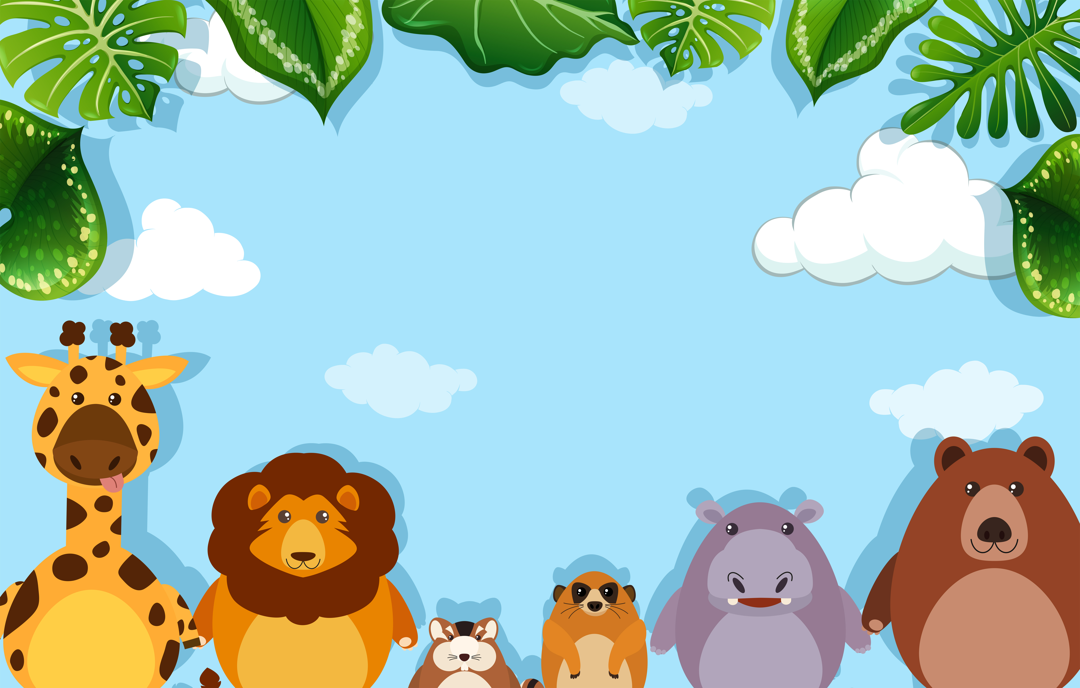





Khoa học
ÔN TẬP:
THỰC VẬT VÀ ĐỘNG VẬT

Slide 2

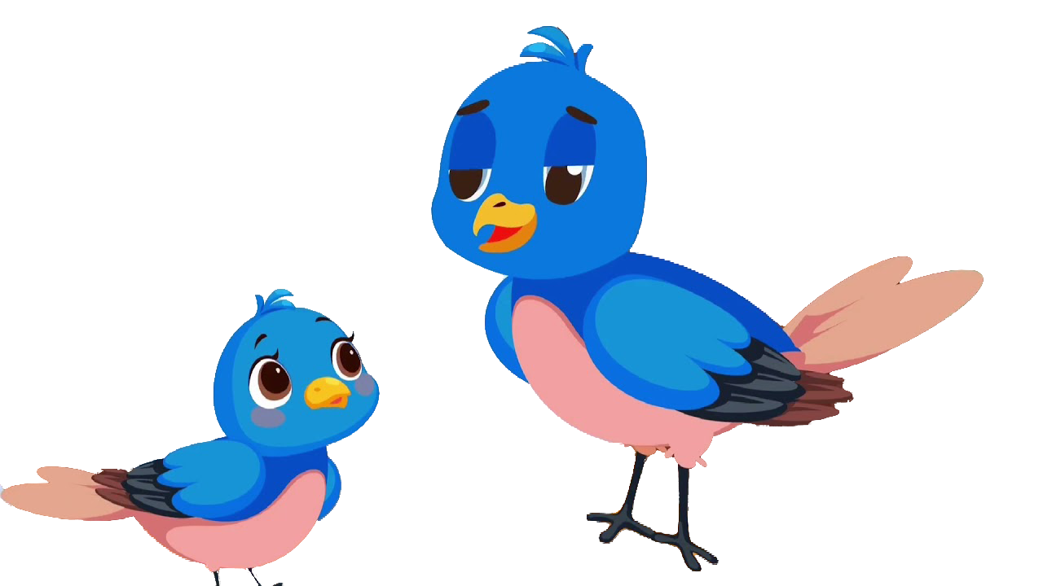
MỤC TIÊU
1
Nêu được một số hoa thụ phấn nhờ gió, một số hoa thụ phấn nhờ côn trùng.
2
Nêu được một số loài động vật đẻ trứng, một số loài động vật đẻ con.
3
Nêu được một số hình thức sinh sản của thực vật và động vật thông qua một số đại diện.

Slide 3


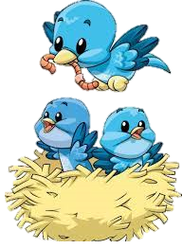
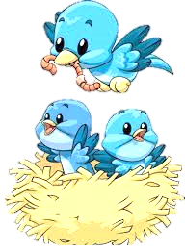
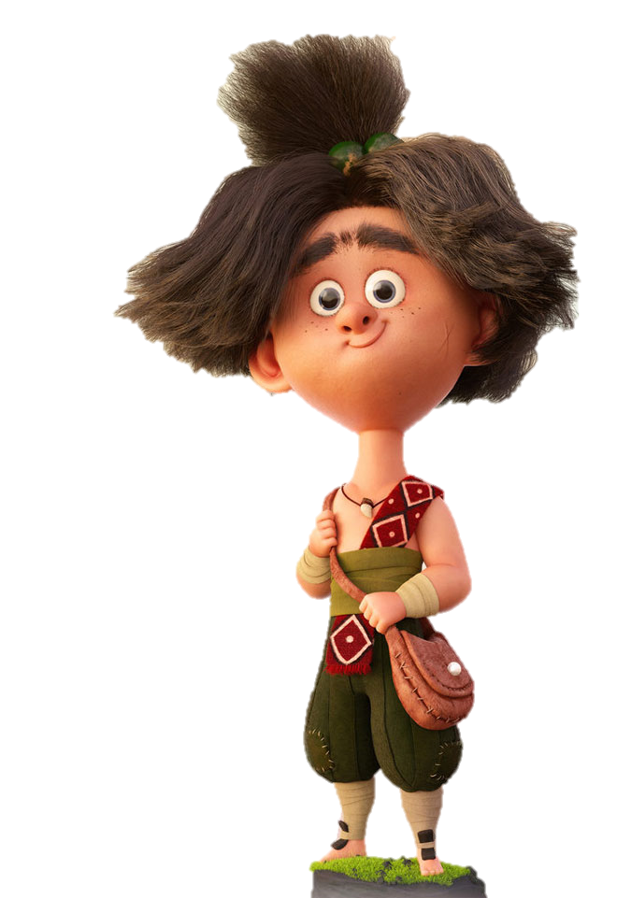

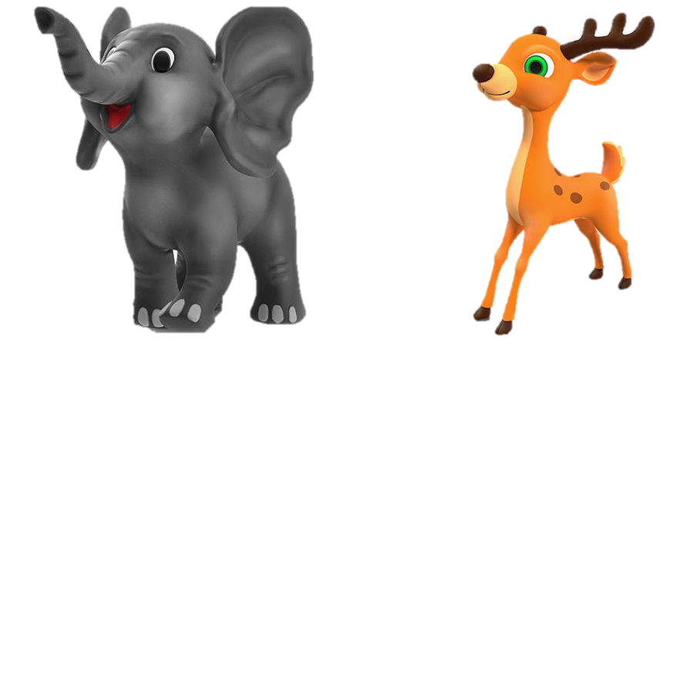








Xin chào các bạn, Mình là Alin – là nhà sinh vật học ở thời tương lai.
Hôm nay, mình quay về thời quá khứ để tìm hiểu về các loài động, thực vật sống trên Trái Đất từ khi được hình thành.

Slide 4
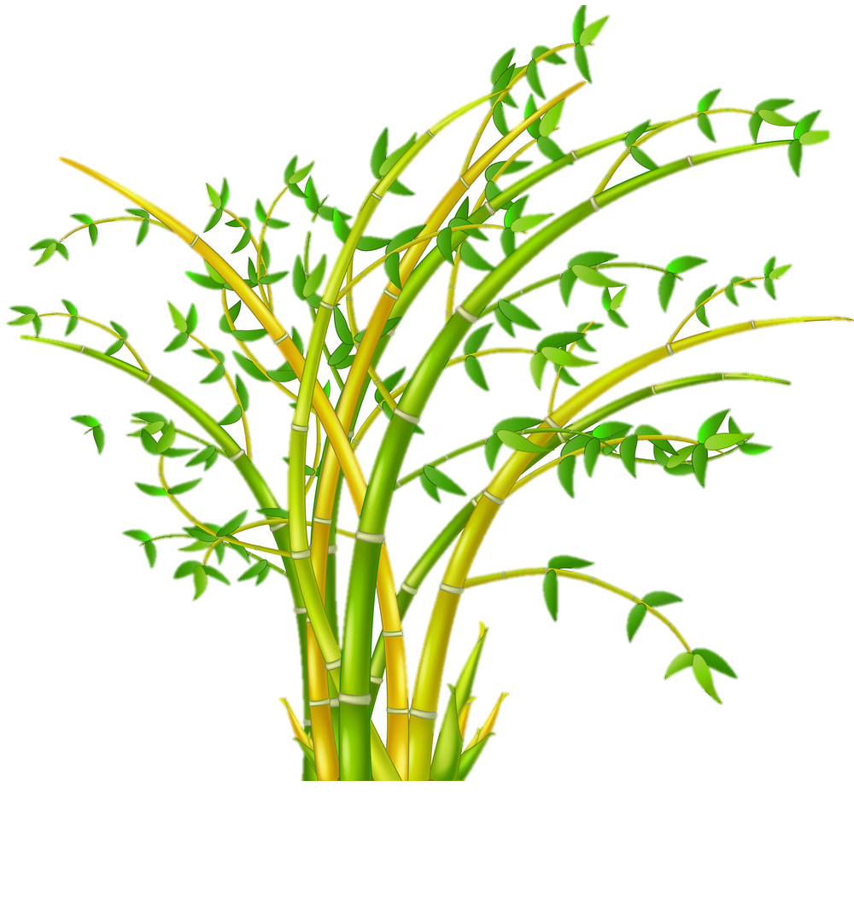
Xung quanh chúng ta có rất nhiều các loài thực vật và động vật.
Chúng ta hãy cùng đi khám phá sự sống của chúng nhé!

Slide 5

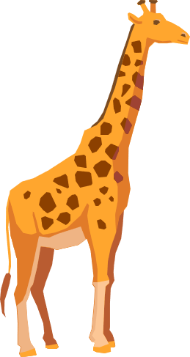


Các bạn có biết gì về tụi mình không nhỉ?
Xin chào các bạn, tụi mình là hổ, hươu và gấu.

Slide 6


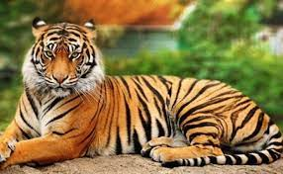
Nói những điều em biết về hổ
Hổ thường sinh sản vào mùa xuân và mùa hạ.
Hổ mẹ đẻ mỗi lứa từ 2 đến 4 con.
Khi hổ con được hai tháng tuổi, hổ mẹ dạy con săn mồi.

Slide 7

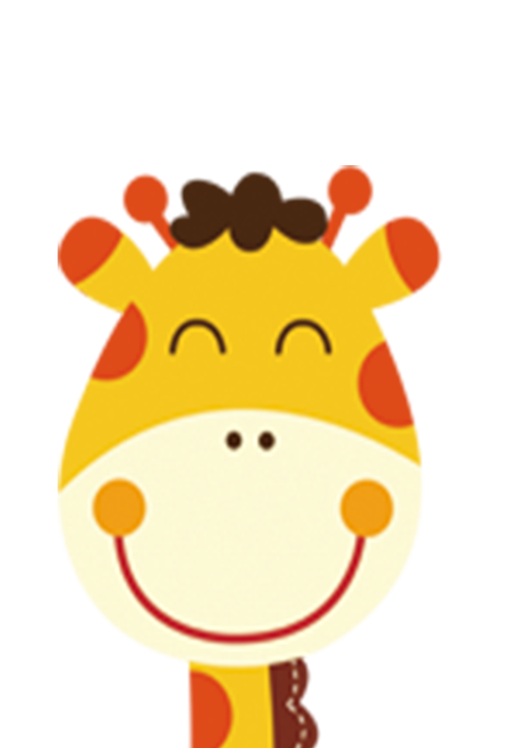
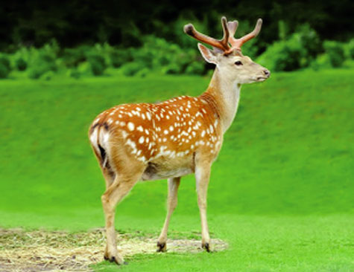
Nói những điều em biết về hươu
Hươu ăn cỏ, lá cây, sống theo bầy đàn.
Vì hươu là loài động vật dễ bị các động vật như hổ, báo, sư tử đuổi bắt ăn thịt nên vũ khí của hươu là sừng. Cách tự vệ tốt nhất của hươu là chạy.
Hươu thường đẻ mỗi lứa một con.
Hươu con vừa sinh ra đã biết đi và
bú mẹ.
Đố bạn tại sao khi hươu con mới khoảng 20 ngày tuổi, hươu mẹ đã dạy con tập chạy?
Notes:
Thực vật và động vật có khả năng sinh sản để duy trì nòi giống, tạo nên sự cân bằng sinh thái cho Trái Đất của chúng ta. Bài học hôm nay các em cùng ôn tập lại các kiến thức về sự sinh sản của thựuc vật và động vật.

Slide 8

1. Sinh dục
2. Nhị)
3. Sinh sản
4. Nhuỵ
sinh sản
Hoa là cơ quan ….……….. (1) của các loài thực vật có hoa. Cơ quan ……………. (2) đực gọi là …………….(3).
Cơ quan sinh dục cái gọi là ……………..(4).
sinh dục
nhị
nhuỵ
Chúng ta lại tiếp tục khám phá sự sinh sản của
thực vật có hoa nhé!

Slide 9
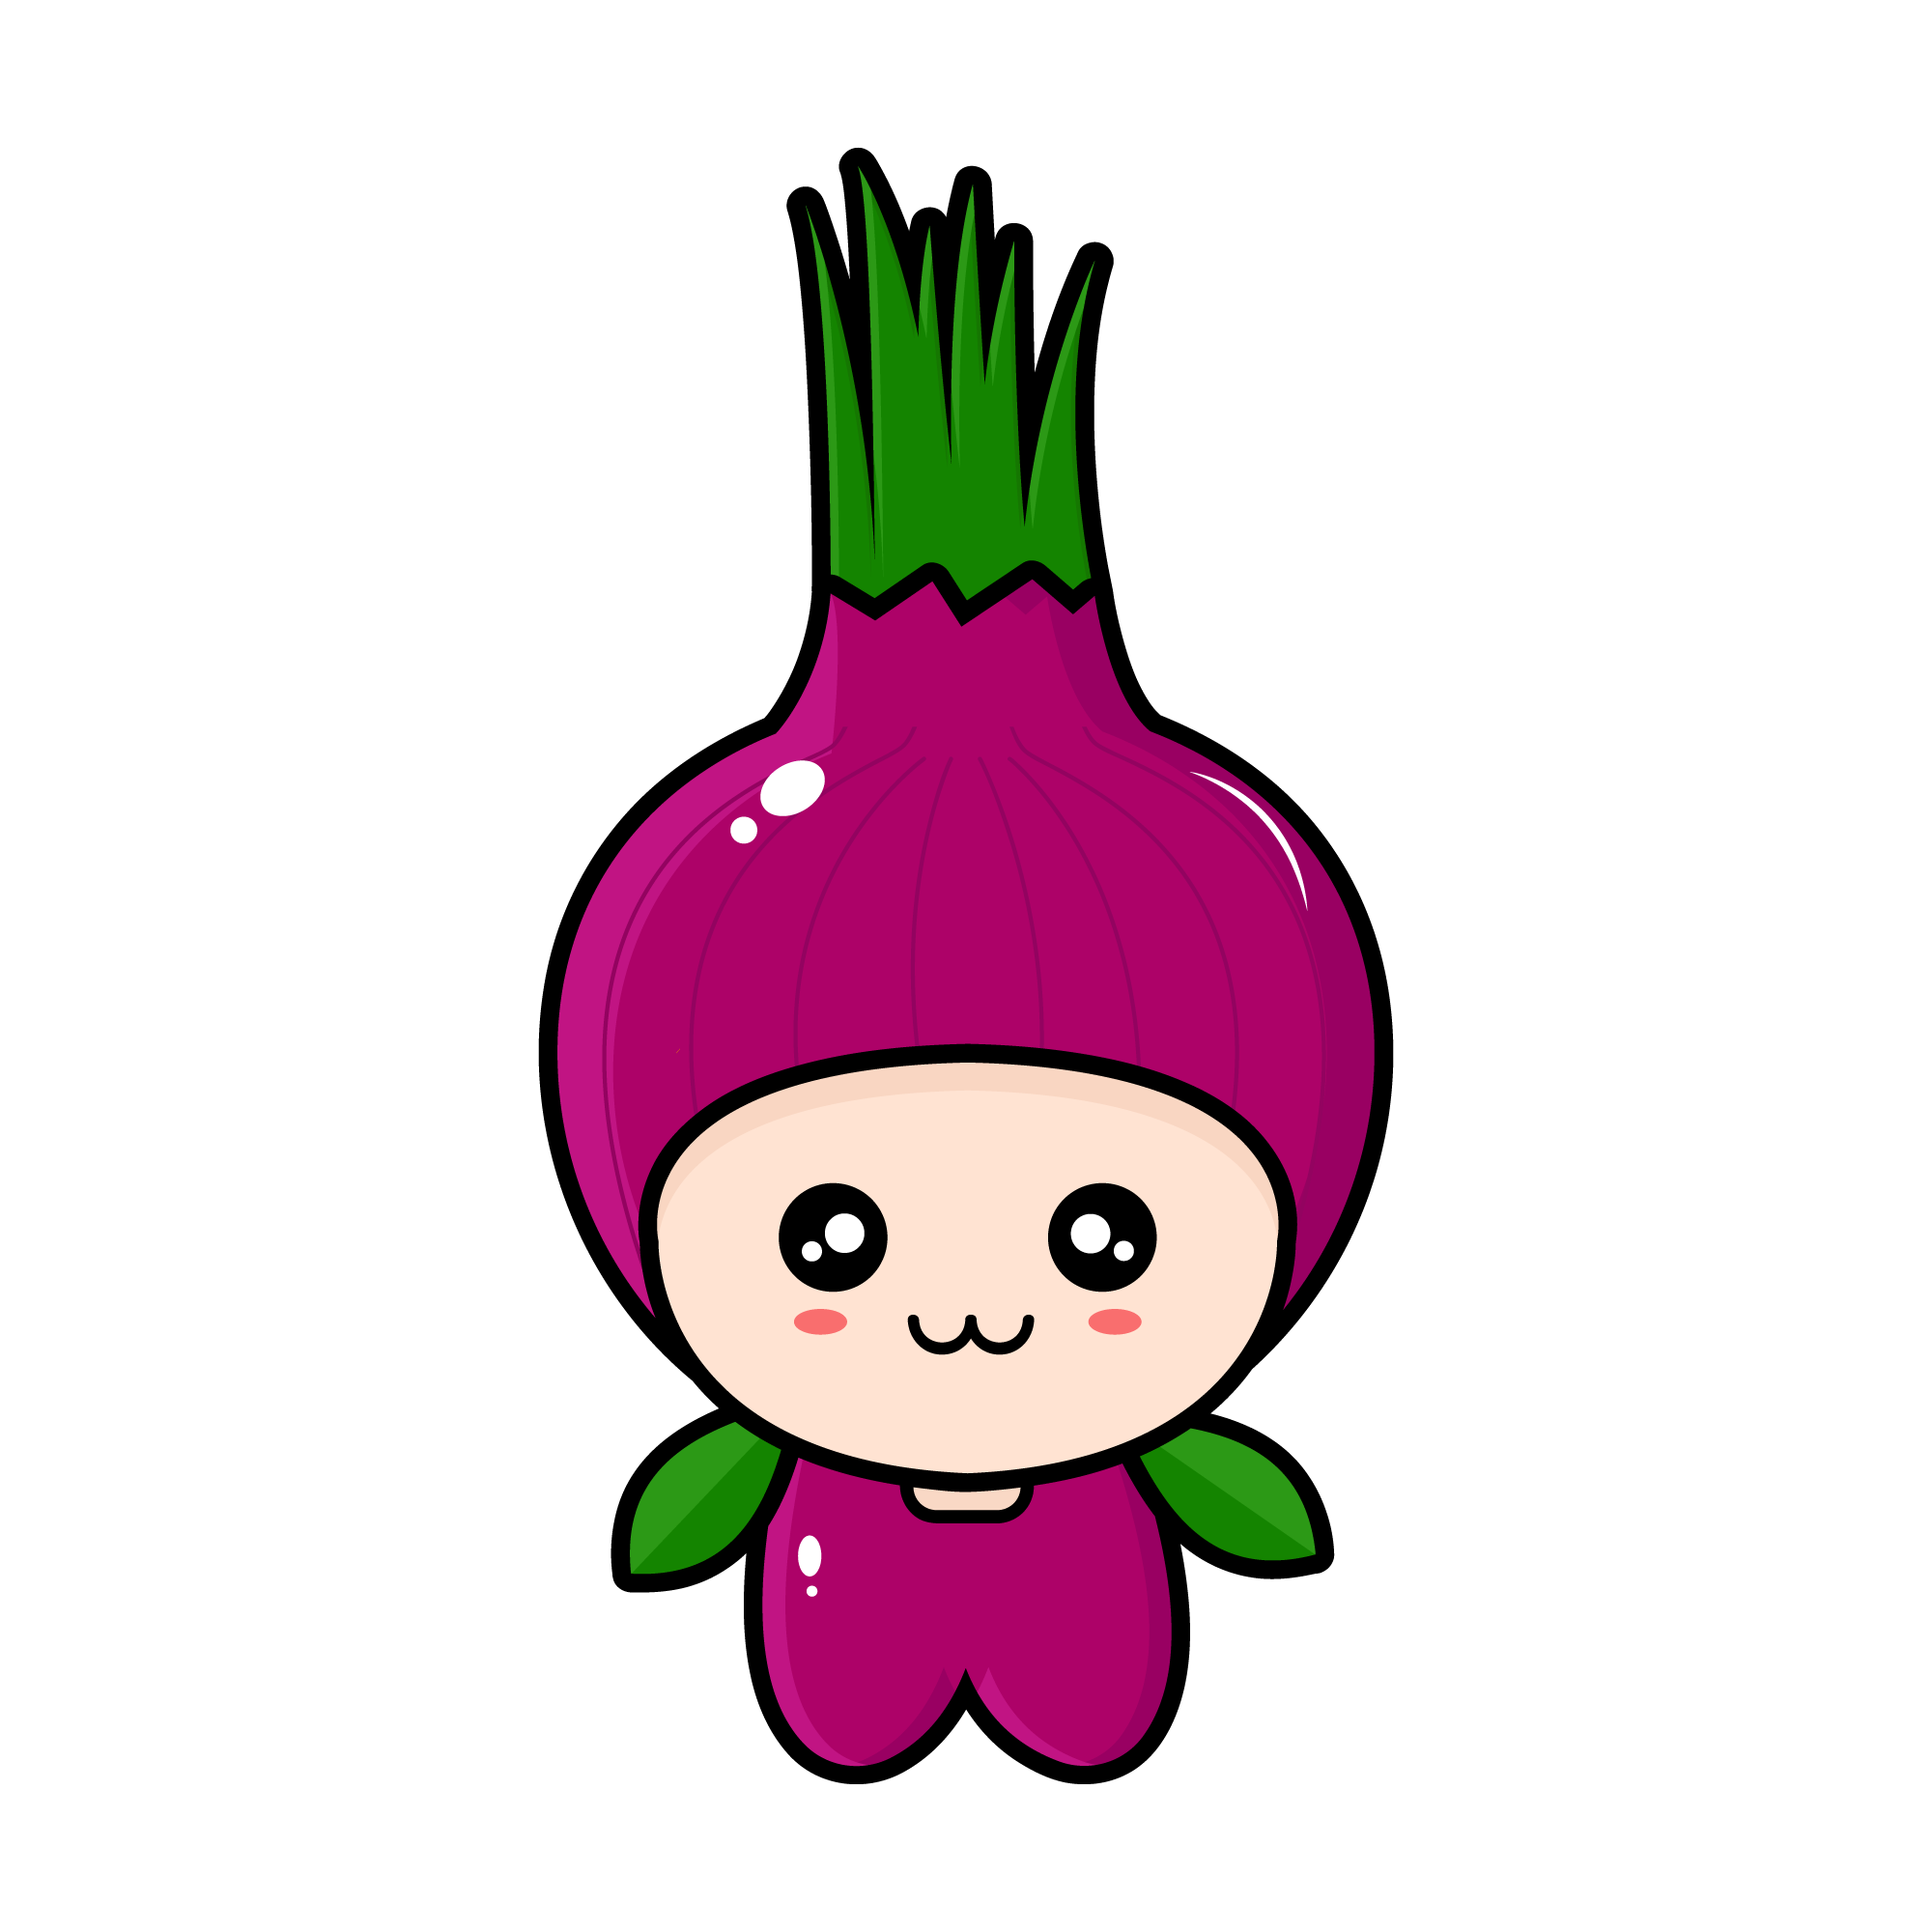

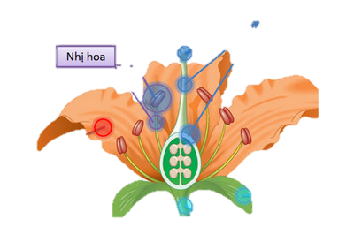

Nhị
Nhuỵ
Nhuỵ
2
1
Tìm và xem mỗi chú thích phù hợp với số thứ tự nào trong hình?
Nhị

Slide 10
1. Trứng
2. Thụ tinh)
3. Cơ thể mới
sinh sản
6. Đực và cái
4. Tinh trùng
5. Tinh trùng
đực và cái
Đa số loài động vật chia thành 2 giống: …………… (1). Con đực có cơ quan sinh dục đực tạo ra ……………. (2). Con cái có cơ quan sinh dục cái tạo ra ……………….(3).
Hiện tượng tinh trùng kết hợp với trứng gọi là sự ……………….. (4). Hợp tử phân chia nhiều lần và phát triển thành ……………. (5), mang những đặc tính của bố và mẹ.
tinh trùng
trứng
thụ tinh
cơ thể mới

Slide 11
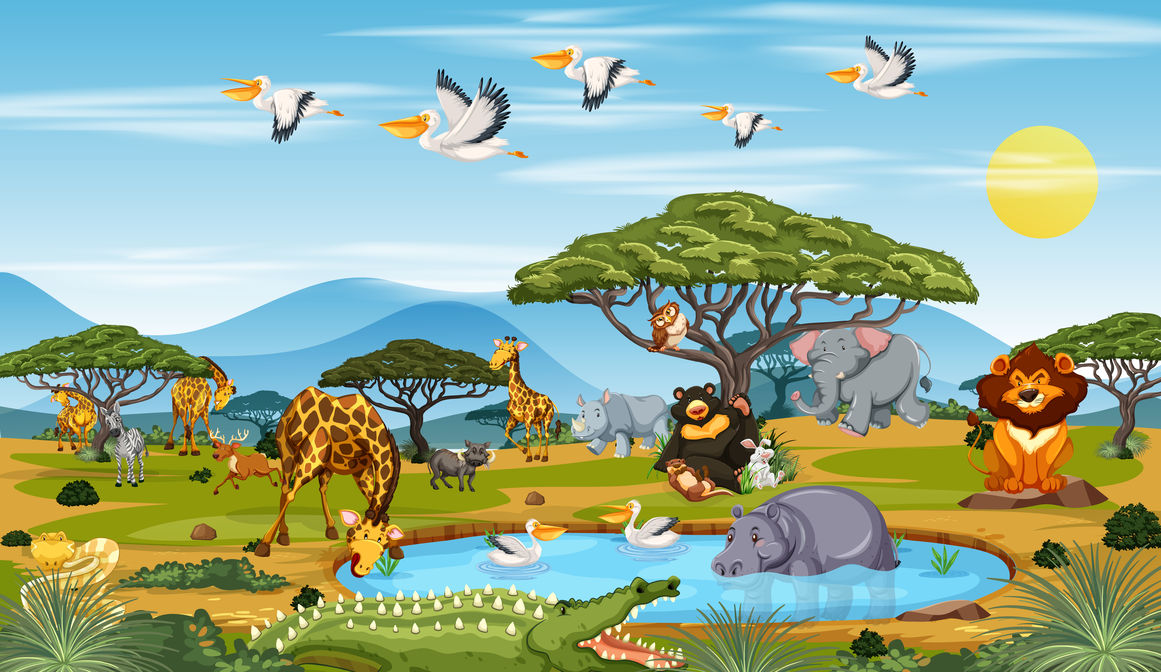
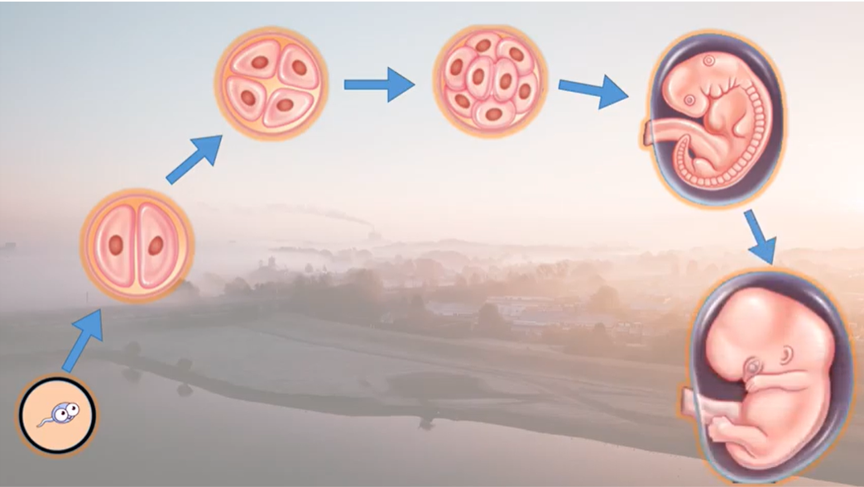
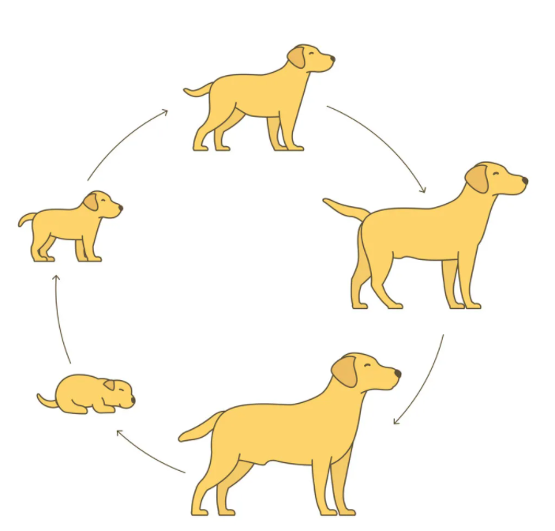
Hiện tượng tinh trùng kết hợp với trứng gọi là sự thụ tinh. Hợp tử phân chia nhiều lần và phát triển thành cơ thể mới, mang những đặc tính của bố và mẹ.

Slide 12

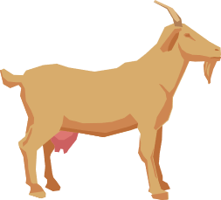
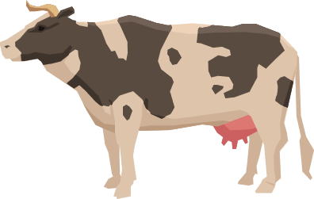


Ai nhanh hơn?

Slide 13
Xếp các động vật đẻ trứng và động vật đẻ con vào đúng cột.
Động vật đẻ trứng | Động vật đẻ con

Slide 14
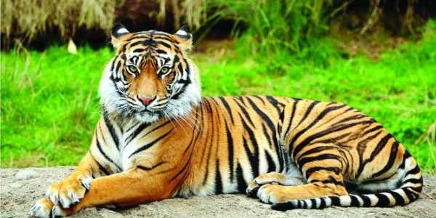
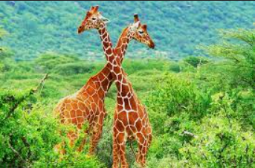
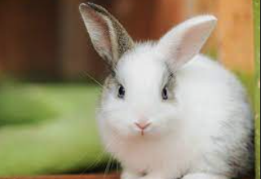
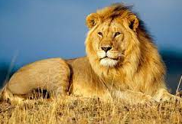
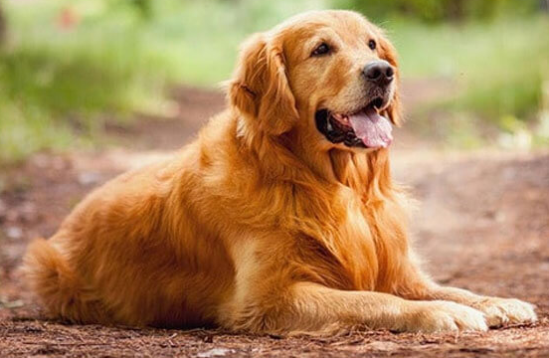
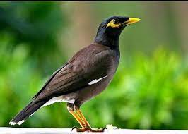
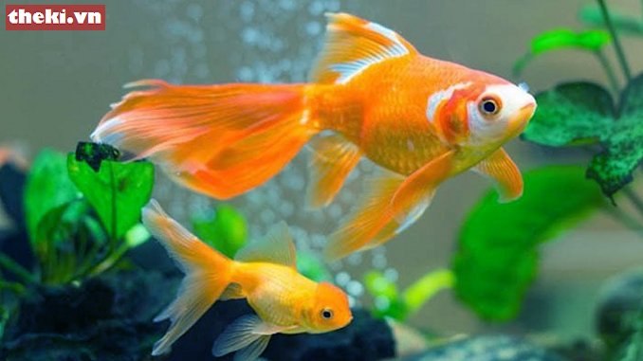
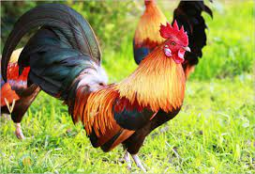
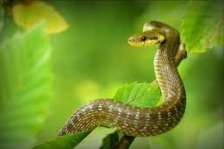
Hổ
Hươu
Thỏ
Sư tử
Chó
Chim sáo
Cá chép vàng
Gà
Rắn

Slide 15
Động vật đẻ trứng | Động vật đẻ con
Những loài động vật khác nhau có cách sinh sản khác nhau: có loài đẻ trứng, có loài đẻ con.

Slide 16
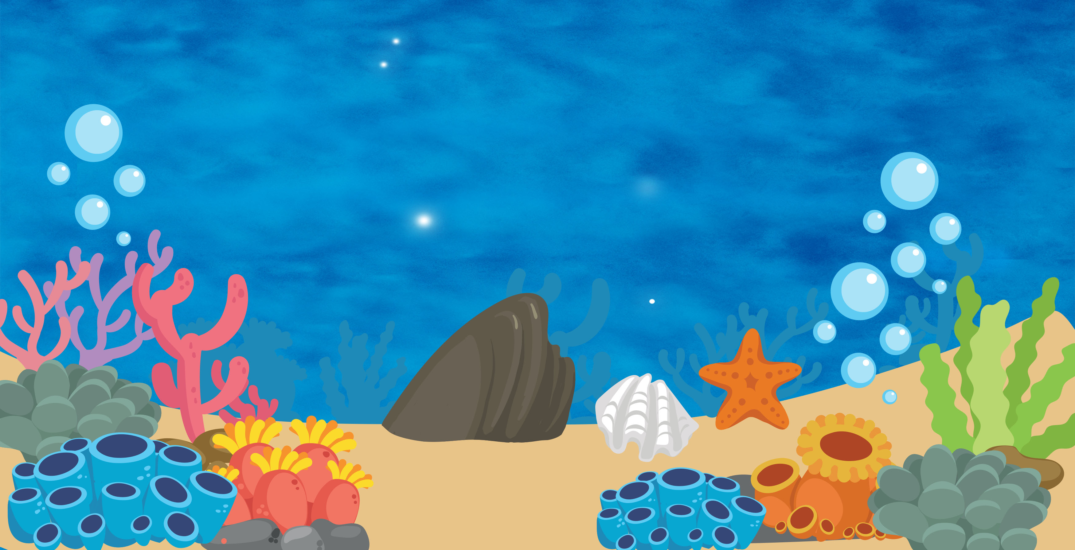

Cá voi được sinh sản như thế nào?

Slide 17
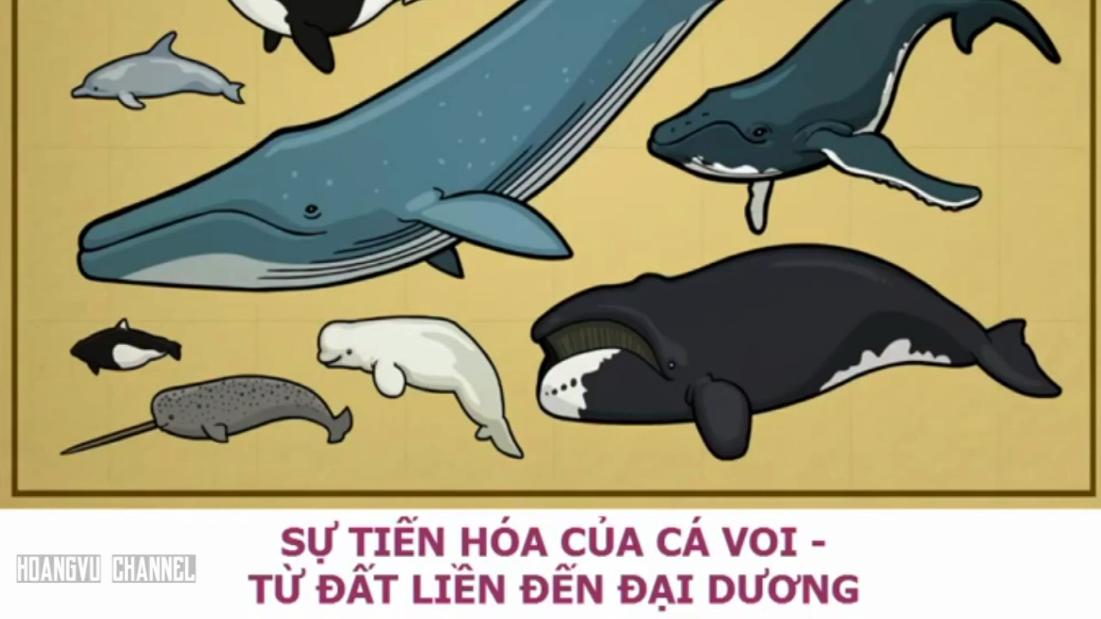

Slide 18

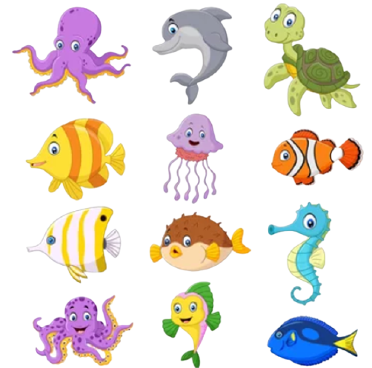

Cá voi và các loài cá
khác nhau ở điểm nào?
Tìm các loài cá có cùng đặc điểm sinh sản giống như cá voi?
Cá voi là loài thú sinh con và nuôi con bằng sữa.
Loài cá có đặc điểm sinh sản như cá voi là cá heo

Slide 19
Hôm nay, mình có chuyến hành trình rất thú vị.
Chúng ta cùng quay về nhà để chăm sóc chú mèo mà vợ Alin đã dặn nhé!

Slide 20

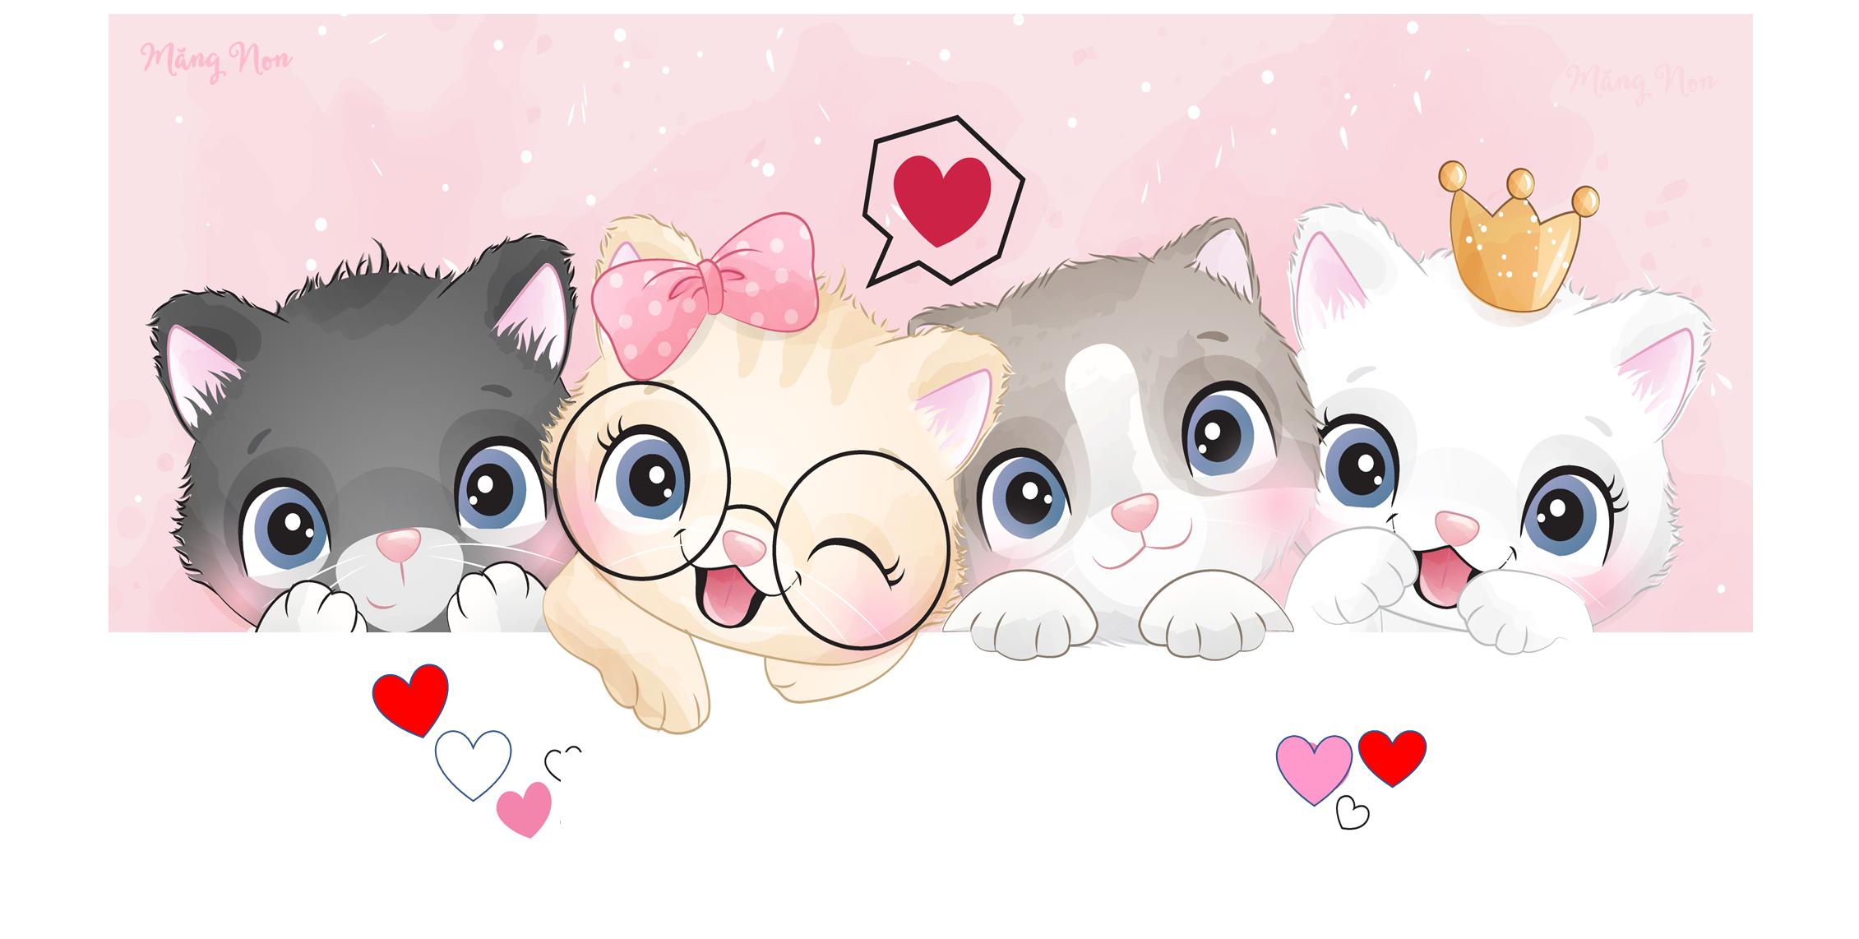

Trò chơi
Chăm sóc mèo con

Slide 21

Hôm nay, mình được vợ giao nhiệm vụ chăm sóc Miu. Các bạn cùng mình chăm sóc “bé cưng” này nhé!

Slide 22

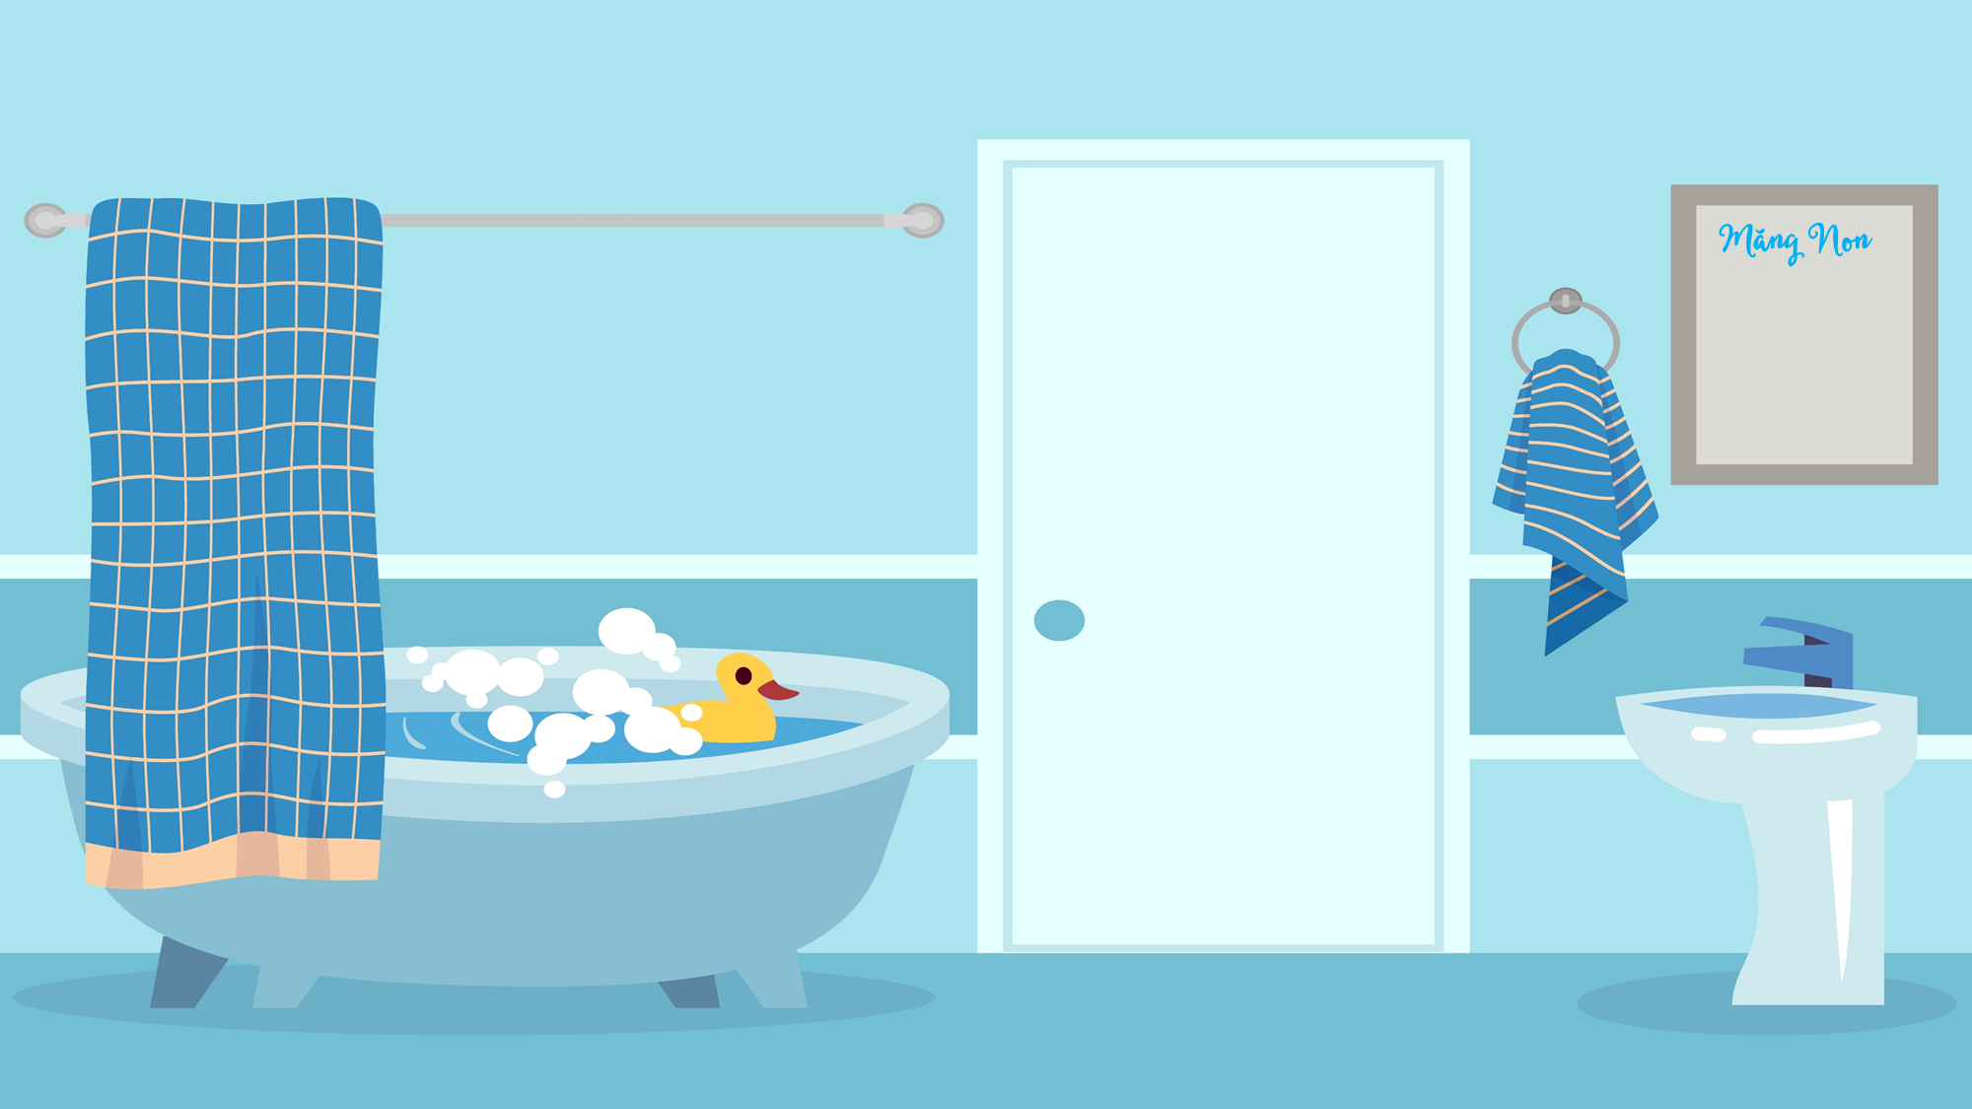

Tắm cho Miu
Cùng tắm cho bé Miu nào!!!

Slide 23









…………….. là cơ quan sinh sản của thực vật có hoa.
Quả
Nhị
Hoa
Nhuỵ

Slide 24

Cá voi và loài cá khác nhau ở điểm nào?
Môi trường sống
Cá voi có thể đi được
Cá voi không thể sinh sản
Cá voi sinh con,
nuôi con bằng sữa

